Slide 1
Escuela Normal de Educación
Preescolar
Licenciatura en educación preescolar
Sexto semestre
3°B
Evidencia segunda unidad. Antología de texto multimodal
Materia: Creación literaria.
Maestro: Silvia Banda Servín.
Alumna: Jazmín Azucena De la cruz Sánchez #9 y Salma Rubí Jiménez Uribe #16
COMPETENCIAS UNIDAD II:
Detecta los procesos de aprendizaje de sus alumnos para favorecer su desarrollo cognitivo y socioemocional.
Integra recursos de la investigación educativa para enriquecer su práctica profesional, expresando su interés por el conocimiento, la ciencia y la mejora de la educación.
Actúa de manera ética ante la diversidad de situaciones que se presentan en la práctica profesional.
Saltillo, Coahuila de Zaragoza 04 de mayo del 2022

Slide 2
El cuento

Slide 3
¿Qué es el cuento?
El cuento es una narración breve de hechos imaginarios, presenta un grupo reducido de personajes y su argumento no es muy complejo.

Slide 4
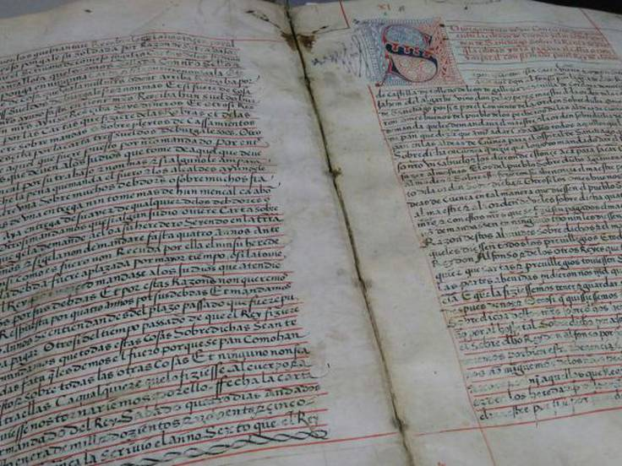
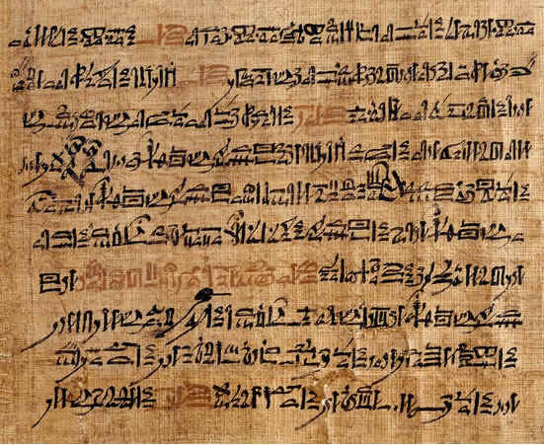
origen
Existen varias teorías sobre donde se origino el cuento, muchos de ellos tienen origen en el lejano Oriente. Los primeros cuentos datan de hace mas de 4.000 años, estos están impresos en rollos de papiro en árabe; en ellos se mencionaba por primera vez a las hadas ya que según la tradición, estas aparecían en el hacimiento de un niño para ofrecerle regalos y señarle el camino ya sea de la dicha o la desgracia. Como en el cuento “príncipe condenado a muerte” de hace 15000 años antes de J.C.
Los cuentos de procedencia oriental, al igual que los cuentos de hadas con origen en leyendas y folklore de los primeros tiempos, tienen un soporte de la fantasía y comienzan de forma tradicional con el “Érase una vez…” y lo que sigue, no es mas que solo una fusión de realidad con fantasía.

Slide 5
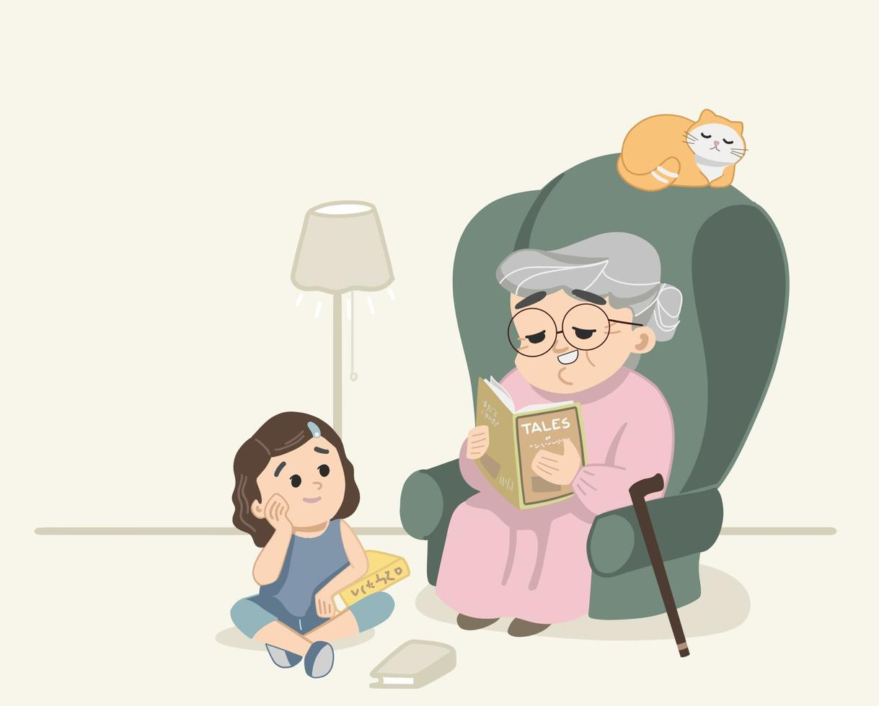
Tipos de cuento
El cuento popular a diferencia, tiene un origen remoto y anónimo. Estos generalmente son transmitidos a través de los ancianos de cada comunidad a las generaciones siguientes y su expresión depende mucho de la gracia y el talento de los narradores, debido a que ellos son los que dotan de matices a la trama fija.
El cuento literario tiene un suceso único, el suceso es más importante que el personaje ofreciendo una actitud realista, es decir, intenta captar el momento insólito, interroga, plantea problemas y conflictos además de que la actitud del narrador no siempre es realista.

Slide 6
Elementos
Narrador: Es el que relata la historia, no importa si es parte o no de ella ya que refiere los hechos a partir de una posición objetiva o subjetiva dependiendo si es un narrador testigo, protagonista o omnisciente.
Personajes: Pueden ser muchos y de distintos tipos, los personajes son las entidades ficticias las cuales están involucradas en la trama.
Tiempo: Esto se refiere a dos, el primero es el tiempo real que es el que se toma al leer y el otro es el tiempo ficcional, este es el que ocurre dentro del cuento que puede abarcar ya sea minutos, meses, años o siglos.
Lugares: Son las ubicaciones o localidades en las que tiene lugar los hechos narrados, estos pueden estar mas o menos descritos dentro del cuento.
Trama: La trama son los acontecimientos que le ocurren a los personajes, estos están organizados de manera que sucedan lógicamente con el tiempo, puede ser lineal o no.

Slide 7
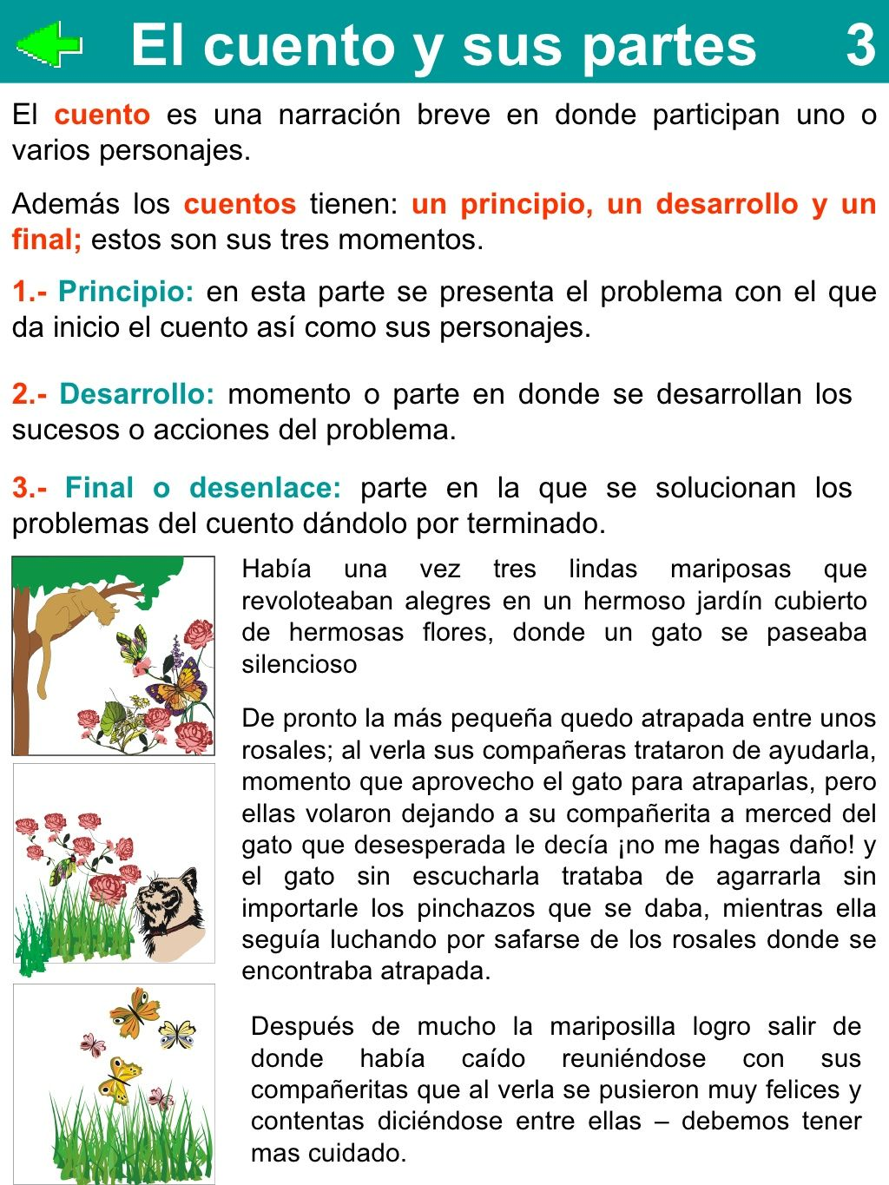
Partes del cuento
Inicio: Se presenta el problema con el que se da inicio al cuento, se presenta a los personajes ya dentro de la trama narrativa. Además de que es la etapa en la cual se da a conocer lo que los personajes quieren.
(Había una vez…, Hace mucho tiempo…, En un lugar muy lejano…)
Desarrollo o nudo: Es donde la trama se hace mas densa, compleja y es donde suele surgir los obstáculos que imposibilita a los personajes planteando un problema.
(De repente…, Inesperadamente…, Sin darse cuenta…)
Desenlace o cierre: El relato llega a su final. Aquí se suele dar a conocer si los personajes lograron sus objetivos o no y el porque.
(Al final…, Así fue como…, Por último…)

Slide 8
Ejemplos

Slide 9
Entrando a casa, percibimos un olor!, Papá dijo con una gran voz de enfado.
—Alguien se ha sentado en mi silla y probó mi sopa
Mi mamá molesta también dijo lo mismo al ver su plato.
Entonces, al ver yo que mi silla fue rota y mi sopa también comida dije:
—Alguien se comió toda mi sopa y rompió mi silla.
Subimos las escaleras y al entrar en la habitación, Papá aun mas enojado dijo:
—¡Alguien se ha acostado en mi cama!
Y mi mamá también furiosa dijo:
—¡Alguien se ha acostado en mi cama también!
Y yo fui a mi cama y dije:
—¡Alguien está durmiendo en mi cama! —y me puse a llorar desconsoladamente.
Mi llanto despertó a Ricitos de Oro, que muy asustada saltó de la cama y corrió escaleras abajo hasta llegar al bosque.
Después de ese día, nunca más volvimos a ver a la niña, yo me puse triste, pues me hubiera gustado ser amigo de ella, nunca había visto a un humano y ella no se veía mala como siempre nos cuentan que son los humanos.
La historia que les voy a contar es sobre mi familia, somos una familia de ositos que vivían en un bosque muy lejano y muy bonito; mi papá era muy grande, mamá era de tamaño mediano y yo su pequeño osito bebé era pequeño.
Hace algún tiempo, en el bosque, mamá, papá y yo, estábamos tan felices de estar juntos en nuestra casita.
Mamá, como cada día, nos preparaba una rica sopa para comer los tres juntos, a papá y a mí nos gustaba mucho!
Pero ese día fue diferente, mamá sirvió la sopa muy caliente, por lo cual, papá decidió que saliéramos a dar un paseo por el bosque, en lo que nuestras sopas se enfriaban.
De camino al bosque, vi a una niña, con unos rizos dorados muy bonitos, mamá y papá parece que no la vieron pasar porque de ser así, nos habríamos regresado a la casa.
Así que decidí no decir nada y continuar caminando por el bosque.
Vimos muchas plantitas, árboles y animalitos del bosque, estaba tan emocionado y feliz.
De regreso a casa, papá observó que la puerta de nuestra casita estaba abierta, así que corrió y detrás de él, mamá y yo asustados, corrimos lo más rápido posible! En mi mente pasaron tantas cosas!
Pensé: ¿Se habrá metido algún humano?, después de pensar tantas cosas recordé a la niña que vi paseando en el bosque!
La niña de los rizos dorados!
Ricitos de oro y los 3 osos (desde la perspectiva del oso bebe)

Slide 10
Érase una vez un apuesto príncipe que tenía el sueño de casarse con una princesa. En su reino había muchas mujeres hermosas e inteligentes, pero él quería que su futura mujer tuviera sangre azul, es decir, que fuera una princesa de verdad, hija de reyes y heredera de su propio reino. Hasta el momento no había tenido suerte, pero no perdía la esperanza de encontrarla algún día. El príncipe cumplía con todas sus obligaciones diarias y era un buen hijo. Una de las cosas que más le gustaba hacer después de cenar era quedarse un rato conversando con sus padres, los reyes, junto a la chimenea del gran salón del castillo. Al calorcito del fuego, los tres charlaban animadamente hasta altas horas de la madrugada.
Una noche de tormenta, mientras estaban en plena charla, alguien llamó a la puerta. A todos les extrañó, pues la noche no era la más adecuada para estar a la intemperie.
– ¿Quién será a estas horas? – dijo el príncipe, levantando las cejas y mirando a su madre con extrañeza–. No esperamos visitas en una noche de truenos y relámpagos.
El rey se dirigió ágilmente hacia la entrada. A pesar de ser casi un anciano, su estado físico y su salud eran realmente envidiables.
Cuando abrió la puerta, su mandíbula se desencajó por la sorpresa. Ante sus ojos estaba una joven bajo la lluvia. Su elegante vestido estaba totalmente empapado y de su pelo caían chorros de agua. La pobre tiritaba de frío y casi no podía hablar.
– Buenas noches, alteza. Me ha sorprendido una fuerte tormenta y me preguntaba si me darían cobijo en su castillo esta noche – dijo la bella joven.
– ¿Quién es usted, señorita? – preguntó el rey.
– Soy una princesa de uno de los reinos vecinos, señor – afirmó la muchacha.
– Pase, no se quede ahí. En nuestro hogar encontrará calor y alimento.
Enseguida la reina se acercó y le dio toallas para secarse y ropa limpia que ponerse. El príncipe se percató de lo hermosa que era en cuanto la vio, pero… ¿se trataría de una verdadera princesa?
La princesa y el guisante
La reina, viendo cómo el príncipe la miraba embelesado, le dijo:
– Hijo mío, veo que esta chica es de tu agrado. Ciertamente es muy hermosa y parece culta y educada. Comprobaremos si es una princesa de verdad.
– ¿Cómo lo haremos, madre? No se me ocurre de qué manera podemos asegurarnos – dijo el príncipe con perplejidad.
– Muy fácil, querido hijo. Esta noche, debajo de su cama, pondremos un pequeño guisante. Si nota su presencia es que dice la verdad, ya que sólo las verdaderas princesas tienen una sensibilidad tan grande.
Tal como habían previsto, la joven se quedó a dormir en el castillo. A la mañana siguiente, se reunió de nuevo con la familia real en el salón principal.
– Buenos días, altezas – dijo la bella joven saludando con una pequeña reverencia.
– Buenos días – contestaron todos a la vez.
La reina invitó a la chica a sentarse con ellos a desayunar.
– ¿Qué tal has dormido? ¿Te ha resultado cómoda la cama y todo ha sido de tu gusto? – le preguntó.
– Pues si le digo la verdad, señora, he dormido fatal – se quejó -. Me he pasado la noche dando vueltas en la cama. Sentía algo duro que no me dejaba dormir y no pude descansar en toda la noche. Fíjese, señora, que hasta tengo moratones en la espalda y los brazos. ¡No entiendo qué ha podido suceder!
La reina, sonriendo satisfecha, le contó la verdad.
– Sucede que debajo de tu colchón puse un guisante para comprobar si eras realmente sensible. Sólo una auténtica princesa con delicada piel es capaz de notar la dureza de un pequeño guisante debajo de un colchón. Ciertamente tú lo eres y estaríamos encantados de que fueras la esposa de nuestro amado hijo.
La princesa se sonrojó. También se había quedado prendada del apuesto heredero, así que no dudó ni un momento y dijo que sí. El príncipe, que había recorrido medio mundo buscando a su princesa, al final la encontró en su propia casa.

Slide 11
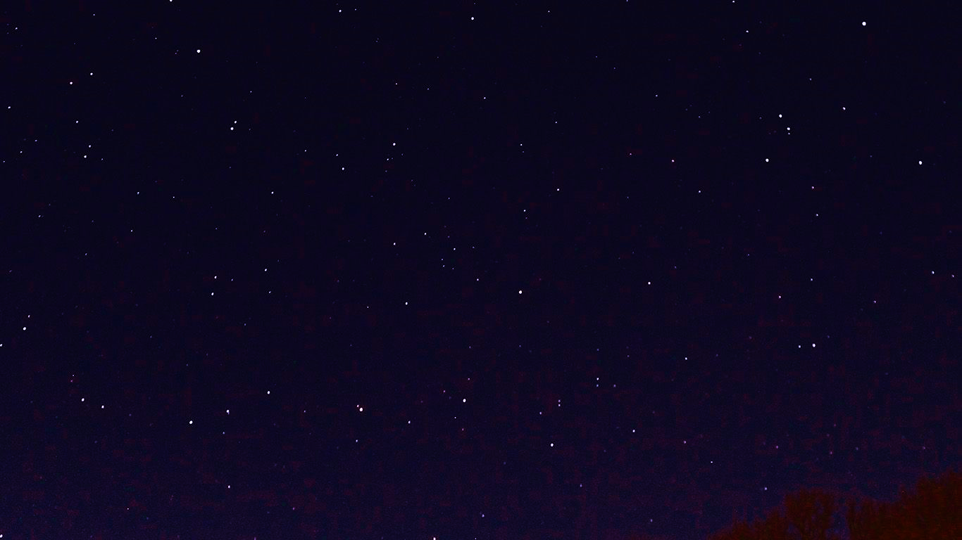
El enano saltarín
Había una vez un viejo carpintero que quería impresionar al rey. Al no poseer una fortuna, le dijo al rey que su hija hilaba tan bien que podía convertir paja en oro. Después de escuchar esto, el rey convocó a la joven al palacio y la encerró en una habitación llena de paja.
—Aquí tienes una rueca y un carrete. Convierte esta paja en oro o te quedarás en esta habitación para siempre —dijo.
La hija del carpintero no sabía qué hacer. Convertir paja en oro no era una de sus habilidades.
Mientras lloraba, apareció un enano estrafalario y le preguntó qué sucedía.
—Si no convierto esta paja en oro, estaré encerrada aquí para siempre —respondió la joven entre lágrimas.
El enano le ofreció convertir la paja en oro a cambio de su collar. La joven le entregó el collar y la criatura convirtió la paja en hilos de oro.
Al día siguiente, el rey se alegró al encontrar la habitación llena de oro. Entonces, llevó a la hija del carpintero a una habitación más grande y llena de más paja.
—Convierte toda esta paja en oro o te encerraré aquí para siempre —ordenó el rey.
Justo cuando la joven estaba perdiendo la esperanza, el enano saltarín apareció de nuevo.
—¿Qué me das si convierto la paja en oro? —preguntó al hacerse visible.
—Sólo tengo este anillo —dijo la joven tendiéndole el anillo.
—Empecemos pues —respondió el enano.
Pero la codicia del rey no tenía fin, y cuando comprobó que se habían cumplido sus órdenes, llevó a la joven a una habitación aún más grande. Sin embargo, le prometió a la hija del carpintero que se casaría con ella si lograba convertir la paja en oro una última vez.
El enano apareció de nuevo para ofrecer su ayuda. Sin más joyas que llevarse, le dijo a la joven que debía entregarle su primer hijo. Ella aceptó a regañadientes, y una vez más el extraño enano convirtió la paja en oro. El rey pronto se casó con la hija del carpintero, y tuvieron un hermoso bebé.
La ahora reina había olvidado el incidente con la paja, el oro y el enano. Grande fue su sorpresa cuando una noche apareció el enano saltarín reclamando su recompensa.
—Llévate lo que quieras, pero por favor, ¡no a mi hijo! — exclamó desesperada.
La criatura lo pensó.
—Si puedes adivinar mi nombre, desapareceré para siempre. ¡Te daré una semana! —dijo el enano.
Pero la joven ideó un plan y envió a varios mensajeros a buscar nombres diferentes por todos los confines del mundo. De vuelta, uno de ellos contó la anécdota de un enano al que había visto saltar frente a la puerta de una pequeña cabaña cantando:
En la tarde amaso el pan, en la noche lo hornearé.
Mañana, con el hijo de la reina me quedaré.
El pequeño igual que yo se llamará,
su nombre será:
¡RUMPELSTILTSKIN!
Cuando regresó el enano, y preguntó su propio nombre a la reina, esta le contestó:
—¡Te llamas Rumpelstiltskin!
Y el enano saltarín desapareció para siempre.

Slide 12
Referencias
Montoya, V. (s. f.). EL ORÃ. SINCRONIA. Recuperado 1 de mayo de 2022, de http://sincronia.cucsh.udg.mx/montoya02.htm#:%7E:text=Existen%20varias%20teor%C3%ADas%20acerca%20del,hace%20m%C3%A1s%20de%204.000%20a%C3%B1os.
Autores: Julián Pérez Porto y Ana Gardey. Publicado: 2008. Actualizado: 2021.
Definicion.de: Definición de cuento (https://definicion.de/cuento/)
Magán, P. M. (2008). El cuento de tradición oral y el cuento literario: de la narración a la lectura.
Mutis, A. (2010, 27 enero). «Del cuento popular al cuento literario»: resumen de la conferencia de Jose María Merino « Blog del Instituto Cervantes de Estambul. Blog del Instituto Cervantes de Estambul. Recuperado 1 de mayo de 2022, de https://blogs.cervantes.es/estambul/del-cuento-popular-al-cuento-literario-resumen-de-la-conferencia-de-jose-maria-merino/#:%7E:text=El%20cuento%20literario%20es%2C%20por,estar%C3%ADa%20traicionando%20a%20su%20autor.
Cuento - Concepto, tipos, elementos, características y ejemplos. (s. f.). Concepto. Recuperado 1 de mayo de 2022, de https://concepto.de/cuento/

Slide 13
CREACIÓN LITERARIA
RÚBRICA
TEXTOS MULTIMODALES
NANAS, CANCIONES, CUENTOS, RONDAS, POEMAS, TRABALENGUAS y ADIVINANZAS
CATEGORIA | 10 SOBRESALIENTE | 9-8 NOTABLE | 7-6 APROBADO | 5-0 INSUFICIENTE | TOTAL | OBSERVACIONES
TEXTO ESCRITO
REFEREN-CIAS | Cuenta con 3 referencias con formato APA. | Cuenta con 1-2 referencias con formato APA | Cuenta con 1 referencia con formato APA | No cuenta con referencias ni formato APA
CARACTERÏSTICAS | Describe ampliamente el concepto del subgénero investigado, el origen, y su relevancia en el desarrollo de la oralidad. | Describe el concepto del subgénero investigado, el origen y su relevancia en el desarrollo de la oralidad. | Describe el concepto del subgénero investigado y no considera su relevancia de este tipo del texto en el desarrollo de la oralidad. | No describe el concepto del subgénero ni su relevancia de este tipo del texto en el desarrollo de la oralidad.
CANTIDAD Y CONTENIDO | Presenta un texto creado y dos investigados. | Presenta un texto creado y uno investigado. | Presenta un texto creado | Presenta texto investigado o ninguno.
CONCLUSIO NES | Las conclusiones presentan ampliamente el desarrollo de la actividad dando a conocer la experiencia en la investigación y en la elaboración del trabajo, así como sus aprendizajes adquiridos, sus fortalezas y sus áreas de oportunidad. | Las conclusiones presentan el desarrollo de la actividad dando a conocer la experiencia en la investigación y en la elaboración del trabajo, así como sus aprendizajes adquiridos, sus fortalezas y sus áreas de oportunidad. | Las conclusiones presentan sólo algunas actividades del desarrollo. Presenta sus aprendizajes de manera muy general así como sus fortalezas y áreas de oportunidad. | Las conclusiones no evidencian la experiencia en la investigación y describen muy poco los aprendizajes adquiridos, las fortalezas y áreas de oportunidad.
EXPOSICIÓN ORAL
EXPOSICIÓN | Existe una excelente labor de planificación, se evidencia un ensayo para hacer la exposición. | Se observa la planificación, se evidencia un ensayo para hacer la exposición. | No existe suficiente planificación y ensayo para hacer la exposición. | No hay planificación y ensayo para hacer la exposición.
SONORIDAD | Pronuncia con claridad el texto creado. El volumen es acorde al espacio donde se presenta el texto. Emite con fluidez el texto, dejando pausa según requiera el subgénero preparado. La entonación transmite el sentido del texto que se presenta. | Casi todo el texto se expresa con claridad. Presenta altibajos que hacen poco audible el texto. Expresa su texto de manera que se entiende casi todo. Sólo en algunos momentos se aprecia entonación al decir el texto. | Se dificulta entender la totalidad de las palabras expresadas. El volumen de su voz es bajo. Se aprecia bastante silencio innecesario al presentar el texto. El texto es monótono en su expresión de emociones. | No se entienden las palabras expresadas. El volumen es demasiado bajo. No hay fluidez al presentar el texto. El texto no presenta emoción alguna
MÚSICA | Se aprecia música de fondo en el desarrollo del texto y es acorde al mismo. El volumen que se utiliza no interrumpe la presentación del texto. | Se aprecia música de fondo en el desarrollo del texto y es acorde al mismo. El volumen que se utiliza interrumpe la presentación del texto. | Se aprecia la música de fondo en el desarrollo del texto y no es acorde al mismo. El volumen que se utiliza interrumpe la presentación del texto. | No hay música de fondo.
NOTA: TODO TRABAJO PLAGIADO, SERÁ ELIMINADO.
NOMBRE DE LA COMPAÑERA/ EQUIPO A QUIEN SE REVISA_____________________________________________________________________
NOMBRE DE LA COMPAÑERA/ EQUIPO COEVALUADOR_________________________________________________________________________

